Slide 1
电磁感应(2)
主要内容：
自感与互感
磁场的能量

Slide 2
第14章
电磁感应 电磁场

Slide 3









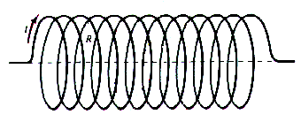



§14.3 自感和互感 磁场的能量
1. 自感应
闭合电健
打开电健
(1) 自感现象
ε_{L}
I_{L}

Slide 4

当通过一个回路的电流变化时，引起穿过回路包围面积的全磁通变化，从而在回路自身产生感应电动势的现象叫自感现象。 所产生的感应电动势称为自感电动势。
(2) 自感系数
设线圈有N 匝, 通电流 I
全磁通
— 自感系数
单位: H (亨利)
一个线圈的自感系数 L , 由线圈的形状、大小、匝数、周围介质分布等因素决定，与 I 无关。

Slide 5
(3)自感电动势
当通过线圈的电流变化时, 线圈自身产生的感应电动势(自感电动势)
若 L 不变, ,则
负号表示自感电动势总是要阻碍线圈回路本身电流的变化。
自感系数: 描述线圈电磁惯性大小的物理量

Slide 6
（4）自感现象的防止和应用
1. 电器设备中，常利用线圈的自感起稳定电流的作用。
例如，日光灯的镇流器就是一个带有铁芯的自感线圈。
2. 电工设备中，常利用自感作用制成自耦变压器或扼流圈。
3. 电子技术中，利用自感和电容器可以组成谐振电路或滤波电路等。
4. 在具有相当大的自感和通有较大电流的电路中，当切断电源的瞬间，开关处将发生强大的火花,产生弧光放电现象，亦称电弧。
电弧发生的高温，可用来冶炼、熔化、焊接和切割熔点高的金属，温度可达2000℃以上。但也有破坏开关、引起火灾的危险。因此通常都用油开关，即把开关放在绝缘性能良好的油里，以防止发生电弧。

Slide 7




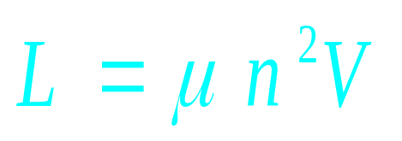
例1、长为 l 的螺线管，横截面为 S ，线圈总匝数为 N ，管中磁介质的磁导率为 μ ，求自感系数。
解：
设螺线管通电流 I
管内磁场
通过线圈的全磁通
螺线管的自感系数
为线圈体积

Slide 8
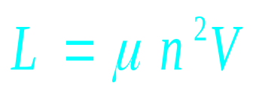
增大 V
提高 L 的途径
提高 n
放入μ 值高的介质
求 L 的步骤：
① 设线圈中通有电流 I
② 求 B
③ 求全磁通
④

Slide 9

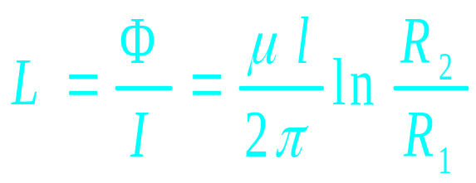
例2、求长为 l 的一段同轴电缆的自感系数。电缆由两个“无限长”同轴圆筒组成，设内、外圆筒的半径分别为 R₁和R₂ ，其间充满磁导率为 μ 的磁介质。
解：
设电缆通电流 I ，则
通过长为 l 一段电缆截面的磁通

Slide 10



2. 互感应
(1) 互感现象
一个线圈中电流发生变化会在周围空间会产生变化的磁场，使处于此空间的另一个线圈中会产生感应电动势。
当一个载流回路中的电流变化时，在另一回路中产生
感生电动势的现象 —— 互感现象。

Slide 11




(2) 互感系数
如图，设回路1中通电流I₁， 产生穿过回路2的全磁通
同理，回路2中通电流I₂，产生穿过回路1的全磁通
1 2
比例系数
称为两线圈的互感系数。它仅与两回路的形状，相对位置，周围磁介质有关。与I₁、I₂无关。
M 的单位与 L 相同。

Slide 12
(3) 互感电动势
当回路1中的电流 I₁ 变化时，在回路2中引起的互感电动势为
当回路2中的电流 I₂ 变化时，在回路1中引起的互感电动势为
互感系数: 反映两耦合回路互感的强弱

Slide 13
例3、设在一长l = 1 m，横断面积 S = 10 cm²，密绕N₁= 1000 匝线圈的长直螺线管中部，再绕 N₂= 20 匝的线圈。（1）计算互感系数；（2）若回路1中电流的变化率为 10 A/s，求回路2中引起的互感电动势；（3）M 和 L₁、 L₂的关系。
解：
（1）设螺线管通电流I₁
l
N₁
管内磁场
S
N₂
通过副线圈的全磁通
互感系数

Slide 14
（2）回路2中的互感电动势
l
N₁
S
N₂
（3）M与L的关系
已知两线圈的互感系数
因为两线圈的自感系数

Slide 15
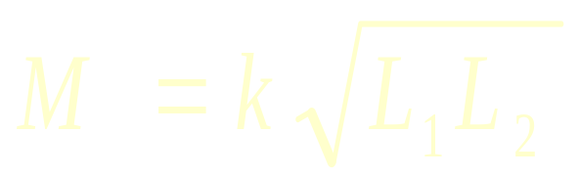
一般情况下：
k 称为“耦合系数”，由两线圈的相对位置确定

Slide 16
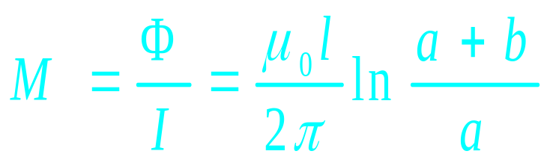
例4、在磁导率为 μ 的均匀无限大的磁介质中，有一无限长直导线，与一边长分别为 b 和 l 的矩形线圈在同一平面内，求它们的互感系数。
解：
设长直导线通电流 I
I
通过线圈的磁通
r
dr
l
a
b
互感系数

Slide 17
例5、自感分别为 L₁ 和 L₂ ，互感为 M 的两线圈串联。如果两线圈的磁通互相加强，称为顺接（图a），如果两磁通互相削弱，称为反接（图b）。计算在这两种接法下两线圈的等效总自感。
（图a）
（图b）
解：顺接：
线圈1中的电动势：
线圈2中的电动势：

Slide 18
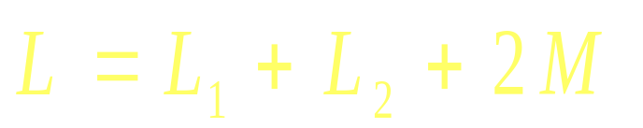
总自感电动势
等效自感系数
顺接
反接:
线圈1中的电动势：
线圈2中的电动势：
总自感电动势

Slide 19
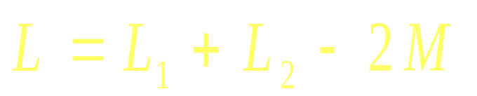
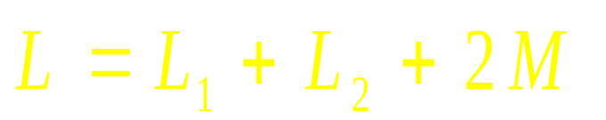
总自感电动势
等效自感系数
反接
顺接
当两线圈无漏磁耦合，且 L₁ = L₂ = L₀
顺接：
反接：

Slide 20
3. 磁场的能量
电场有能量，带电电容器的能量为
电场的能量密度
同理磁场也有能量
R
ε
（1）载流线圈的磁能
L
i
一个含有L的电路，电路中的电流不能突变。
K

Slide 21
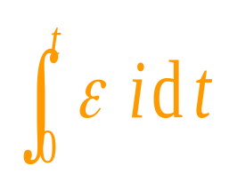
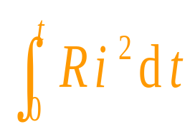
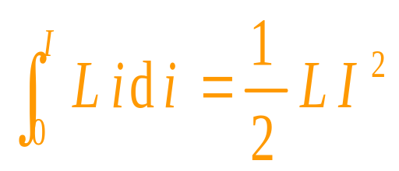
如图：电键K闭合时，电路中的电流 I 从零开始增加，L产生自感电动势
电路方程：
R
ε
L
i
K
式中： 是电源在 0 ~ t 内作的功
是 0 ~ t 内消耗在电阻上的焦耳热
是 0 ~ t 内电源反抗自感电动势作的功，这个功转化为磁场的能量

Slide 22
所以, 一个自感为L的线圈，通电流 I 时，具有磁能
（2）磁场的能量
磁场的能量也可用场量表示，以螺线管为例

Slide 23
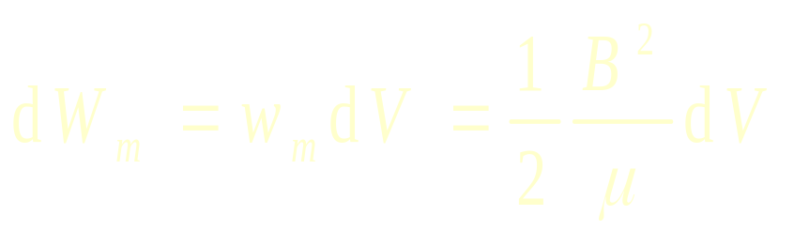
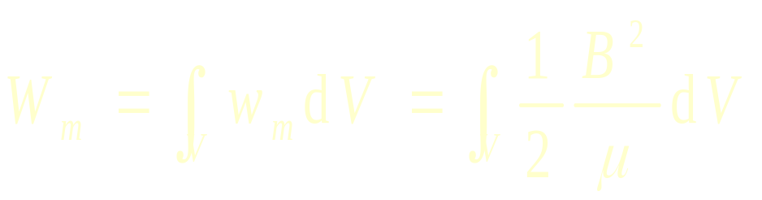
磁场的能量密度：
此式适用于任何磁场。对非均匀磁场，把磁场划分为无数体元 dV, dV内的磁能
磁场的总能

Slide 24




例6、一长直电缆，由半径为 R₁ 和 R₂ 的两同轴圆筒组成，其间充满磁导率为 μ 的磁介质, 稳恒电流 I 经内层流进外层流出。 试计算长为 l 一段电缆内的磁场能量。
解：
磁场分布
磁能密度
体元

Slide 25
磁场总能
能量法求自感系数

Slide 26
选8，10，填18，计26，28

